Slide 1


Open-Source sur GitHub
Jérémy Levilain
27 Novembre 2019

Slide 2

Notes:
Contexte dans la forme d’une User Story : Guillaume est un développeur passionné autant dans son travail que ses études. Lors d’un projet pour l’école, il a décidé de le reproduire dans un langage différent pour s’entraîner sur celui-ci. Bien que ce langage ne soit plus utilisé aujourd’hui, du moins pas activement, il décide de le mettre en Open-Source sur GitHub afin d’exposer son travail. Quelques jours plus tard, une grande surprise : le dépôt GitHub a été relayé par des passionnés de ce langage. Pourtant aucune publicité n’a été faite. Le réseau et le hasard on fait le travail à sa place. Tout cela partait UNIQUEMENT d’une simple idée : refaire un projet de l’école et le partager pour le plaisir de l’énorme communauté de GitHub.

Slide 3

Avant tout : pourquoi ?
Vous avez créé du contenu ;
Que vous voulez partager ;
Et qui pourra intéresser.
Partager c’est aussi recevoir.
Aujourd’hui, les recruteurs utilisent les contributions Open-Source au même titre qu’un CV.

Slide 4

Partager et recevoir

Slide 5

Partager et recevoir

Slide 6

Partager et recevoir
Nous ne sommes pas parfaits ;
Notre travail peut intéresser.
Une autre personne pourrait être tout aussi passionnée que vous sur votre projet. Pourquoi ne pas en profiter ?
Un regard neuf ;
De nouvelles compétences ;
De l’aide et du support.

Slide 7


Slide 8

GitHub : conçu pour vous et les autres
+31 millions de développeurs
+96 millions de dépôts
+200 millions de pull requests

Slide 9
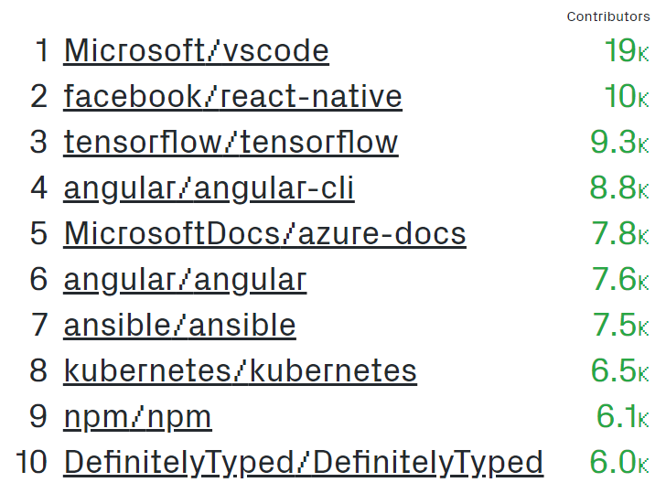
GitHub : conçu pour vous et les autres

Slide 10
Notes:
Reprenons une User Story, cette fois-ci avec Lady Stéphanie. Développeuse en herbe, elle a produit un module Node JS permettant de faire des additions et des multiplications. Très simple mais malgré tout utile. De plus, elle est en recherche de stage dans le cadre de son école. Elle juge utile de partager ses projets personnels afin de compléter sa vitrine auprès des recruteurs. Mais maintenant, que faire et comment faire pour publier son projet ? Quelles sont les bonnes manières (s’il y en a) ?

Slide 11








Faites les bons choix
Guider les contributions ;
Automatiser les tâches récurrentes ;
Faciliter avec la documentation.
Code Climate
David
Shields IO
(et oui)
Travis CI
Circle CI
AppVeyor
Codecov
Dependabot

Slide 12

Faites les bons choix
GitHub Actions
« Automatisez votre workflow de l’idéation à la production. »

Slide 13
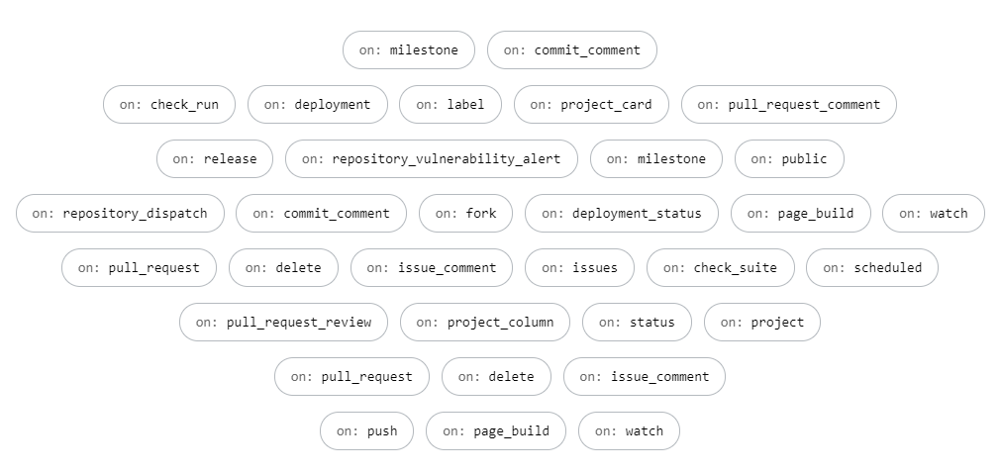
Faites les bons choix

Slide 14

GitHub : savoir l’utiliser
Notre développeuse a créée un module Node.JS ;
Permettant d’effectuer, des additions et des multiplications ;
Utilise des coding guidelines ;
Propose un guide de contribution ;
A préparée des modèles d’issues et pull requests.

Slide 15



GitHub : savoir l’utiliser
GitHub Actions
Intégration Continue
Lint
on: push, pull-request
on: push, pull-request
Build and Test
Build and Test
Lint
run: npm run build && npm test
run: npm run build && npm test
run: npm run lint
Run Codecov
use: codecov/codecov-action

Slide 16
GitHub : savoir l’utiliser
GitHub Flavored Markdown
Modèle d’issue et pull request
GitHub Pages
GitHub Marketplace
Une extension au Markdown permettant de le rendre son contenu beaucoup plus riche.
Guider et uniformiser les contributions en proposant des modèles d’issue et/ou pull request.
Hébergez le site Internet de votre projet gratuitement, toujours Open-Source.
Ajoutez des extensions, gratuites ou payantes, aux workflows de vos projets en un clic.
GitHub Projects
GitHub Sponsors
GitHub Wiki
Gérer l’organisation de votre projet à l’aide de tableaux Kanban.
Permettez aux utilisateurs de GitHub de vous paraîner vous et vos projets.
Ecrivez la documentation de votre projet pour répondre aux attentes et interrogations de vos utilisateurs.

Slide 17
Regardons plus en détail

Slide 18
Merci ! https://github.com/IamBlueSlime/TalkOpenSource

